Slide 1
Como fazer uma tese no INPE?

Slide 2
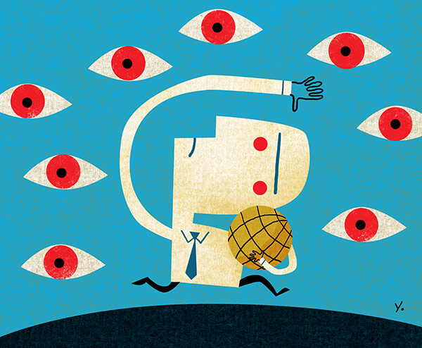
Fazer uma tese: demonstrar publicamente suas qualidades (e defeitos)
www.jamesyang.com

Slide 3
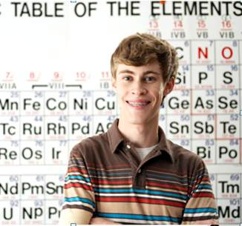
Com um bom problema e uma boa metodologia, quase tudo se publica...
Qual é o seu problema?

Slide 4
Organização de Proposta de Tese
1. Introdução: Qual é o problema científico?
2. Metodologia
Revisão Bibliográfica (resumida)
Hipótese proposta
Contribuição da tese
3. Proposta de Experimento (estudo de caso)
Descrição da Área de Estudo
Materiais (imagens, etc...)
4. Resultados esperados
Definir o problema científico é o essencial na proposta de tese

Slide 5
Organização proposta de Teses em Geociências
Introdução: Problema científico
Metodologia
Revisão Bibliográfica
Hipótese proposta
Contribuição da tese
Experimento (estudo de caso)
Descrição da Área de Estudo
Materiais (imagens, etc...)
Resultados
Conclusões e Estudos Futuros
Problema
Hipótese
Experimento
Resultados e
Conclusões
Separar a pergunta e a hipótese (que são gerais) do experimento (que usa dados específicos)

Slide 6
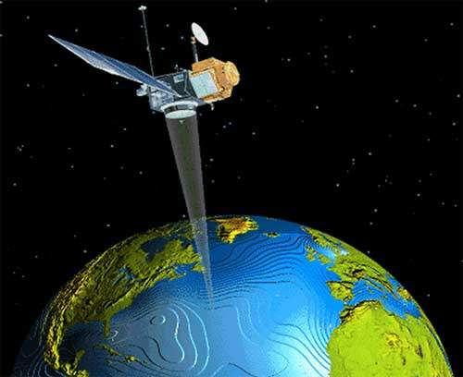
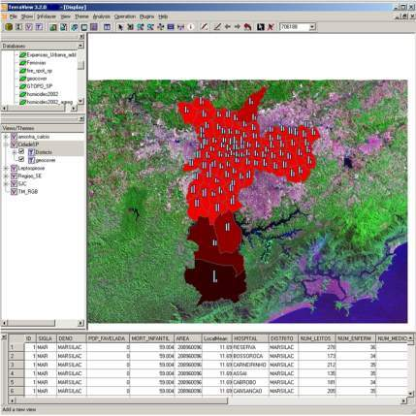
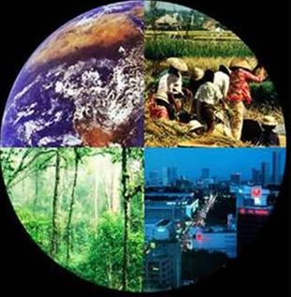
Qual é o nosso contexto de estudo?
Sensoriamento Remoto
Geoinformática
(Computação)
Ciência do Sistema Terrestre

Slide 7
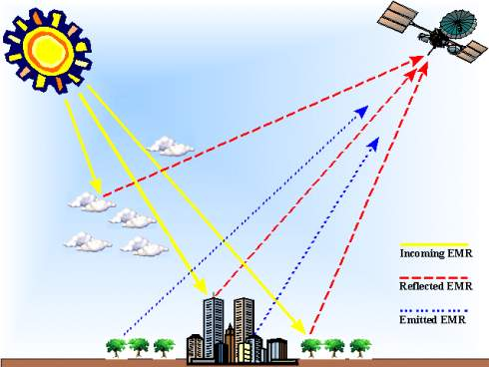
Sensoriamento Remoto
Remote Sensing involves gathering data and information about the physical "world" by detecting and measuring radiation, particles, and fields associated with objects located beyond the immediate vicinity of the sensor device(s).

Slide 8
Organização tradicional de Teses em SR
Introdução
Revisão Bibliográfica
Descrição da Área de Estudo
Materiais e Métodos
Resultados e Discussões
Conclusões e Estudos Futuros
Problema
Hipótese
Experimento
Resultados e
Conclusões
Será esta organização reflete o método científico?

Slide 9
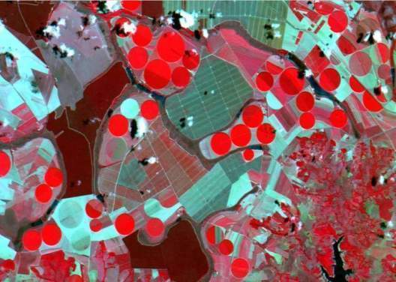
Organização tradicional de Teses em SR
Introdução
Revisão Bibliográfica
Descrição da Área de Estudo
Materiais e Métodos
Resultados
Conclusões e Estudos Futuros
Visão centrada nas imagens
Mistura materiais (imagens, etc) com métodos (hipóteses)
Descreve a área de estudo antes da metodologia
Não apresenta qual o problema científico

Slide 10
Será que as imagens são o objeto de nossa pesquisa?
Imagens são apenas medidas que nos permitem contar a
história de uma paisagem e assim responder a questões científicas
sobre a evolução e a situação da paisagem

Slide 11
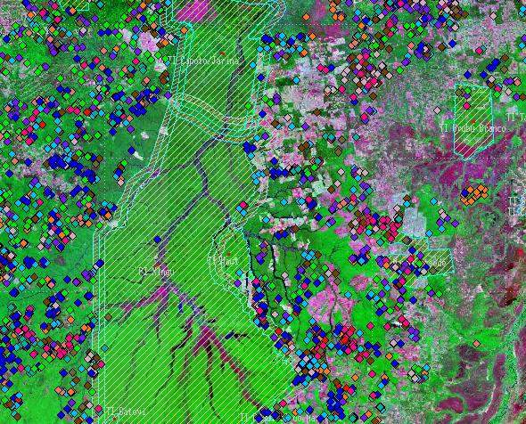
Imagem= objeto da pesquisa ou material de experimento?
Onde está e como mudou a distribuição da cana de açúcar no Brasil?
Como evoluiu o desmatamento na Amazônia de 2000 a 2007?

Slide 12
Organização melhorada de Teses em SR
Introdução: Problema científico
Metodologia
Revisão Bibliográfica
Hipótese proposta
Contribuição da tese
Experimento (estudo de caso)
Descrição da Área de Estudo
Materiais (imagens, etc...)
Resultados
Conclusões e Estudos Futuros
Problema
Hipótese
Experimento
Resultados e
Conclusões
Separar a pergunta e a hipótese (que são gerais) do experimento (que usa imagens)

Slide 13
Organização de Proposta de Teses em SR
Introdução: Problema científico
Metodologia
Revisão Bibliográfica (resumida)
Hipótese proposta
Contribuição da tese
Proposta de Experimento (estudo de caso)
Descrição da Área de Estudo
Materiais (imagens, etc...)
Resultados esperados
Problema
Hipótese
Experimento
Resultados e
Conclusões
Separar a pergunta e a hipótese (que são gerais) do experimento (que usa imagens)

Slide 14
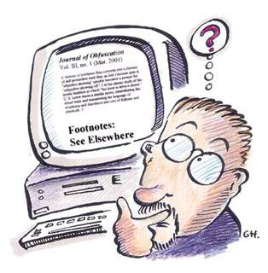
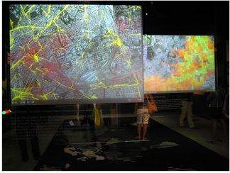
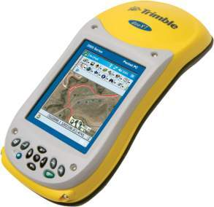
Estrutura de Teses em Computação
Computation is synthetic in the sense that many of the phenomena computer scientists and engineers study are created by humans rather than occurring naturally in the physical world.

Slide 15
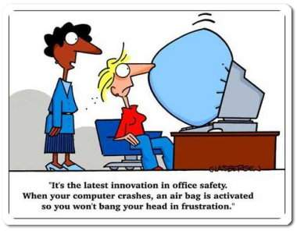
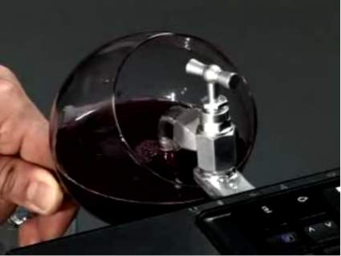
Estrutura de Teses em Computação
When one discovers a fact about nature, it is a contribution per se, no matter how small. Since anyone can create something new [in a synthetic field], that alone does not establish a contribution. Rather, one must show that the creation is “better”.

Slide 16
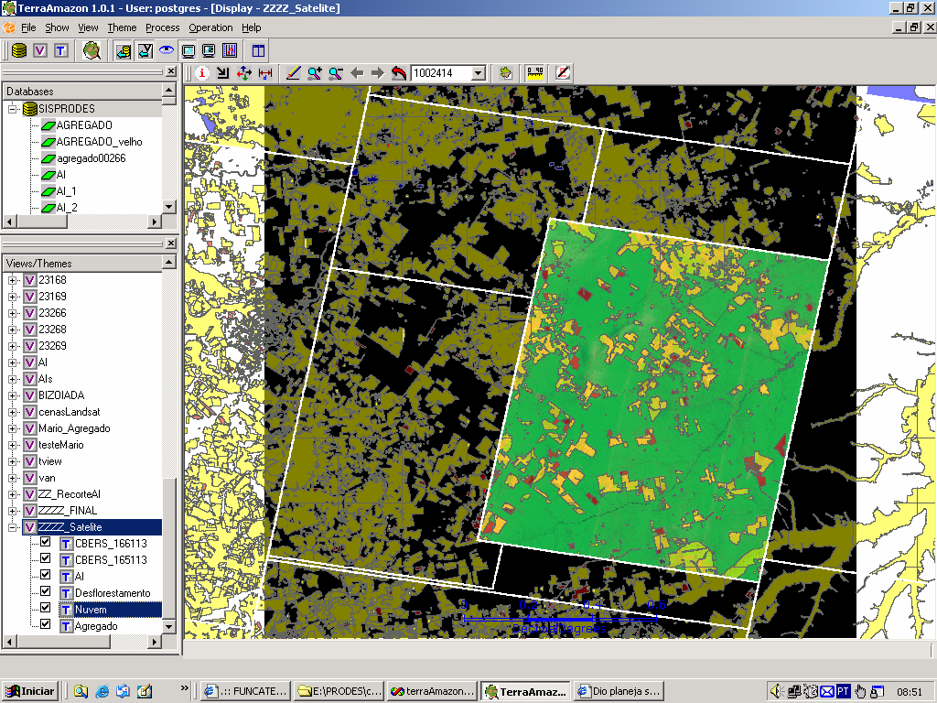
Estrutura de Teses em Computação
“Better” can mean many things:
“solves a problem in less time,”
“solves a larger class of problems,”
“is more efficient of resources,”
“is more expressive by some criterion,”
“is more visually appealing,”
“presents a totally new capability,” etc.
“TerraAmazon handles large sets of multi-year deforestation data (rasters + vectors) with editing, processing, archival, dissemination and process control. No other system does the same.”
(BTW: it is also open source)

Slide 17
Organização de Teses em Computação ou Modelagem
Introdução: Problema científico
Metodologia
Revisão Bibliográfica
Idéia proposta (contribuição)
Experimento (estudo de caso)
Descrição do protótipo
Dados de teste
Resultados
Porque o novo produto é melhor?
Conclusões e Estudos Futuros
Problema
Hipótese
Experimento
Resultados e
Conclusões
Uma idéia diferente gera um produto novo que resolve melhor um problema

Slide 18
Estrutura de Teses em Computação
“Better” property is not simply an observation. Rather, the research will postulate that a new idea — a mechanism, process, algorithm, representation, protocol, data structure, methodology, language, optimization or simplification, model, etc. — will lead to a “better” result.
Problema
Hipótese
Experimento
Resultados e
Conclusões
The contribution is the idea, not the final product

Slide 19
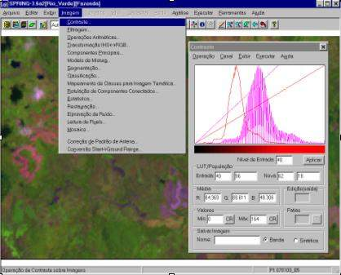
Idea: object-oriented modelling for GIS
SPRING: Integrating Remote Sensing and GIS with Object-Oriented Data Modelling. G.Câmara, R.Souza, U.Freitas, J.Garrido, F. Ii. Computers and Graphics, vol.15(6):13-22, 1996.
SPRING´s object-oriented
data model (1995)
Spatial
database
contains
contains
Coverage
Geo-object
Geo-field
Cadastral
Is-a
Is-a
Categorical
Numerical

Slide 20
Organização de Teses em Geoinformática
What exactly is the problem being solved?
Are the ideas in the paper new?
Can you state the new idea concisely?
Is the work described significantly different from existing related work?
Are comparisons with previous work clear and explicit?
Does the paper describe something that has actually been implemented?
What should the reader learn from the paper?
Problema
Hipótese
Experimento
Resultados e
Conclusões

Slide 21
Organização de Teses em Geoinformática
Introdução: Problema científico
Metodologia
Revisão Bibliográfica
Idéia proposta (contribuição)
Experimento (estudo de caso)
Descrição do protótipo
Dados de teste
Resultados
Como a idéia gerou um produto melhor?
Conclusões e Estudos Futuros
Problema
Hipótese
Experimento
Resultados e
Conclusões
Uma idéia nova que gera um produto novo que resolve melhor um problema

Slide 22
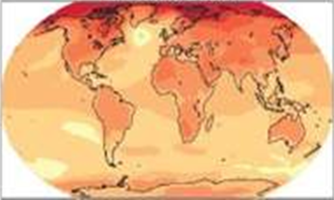
O que é um problema em Ciência do Sistema Terrestre?
Reduzir o consumo de recursos naturais pela humanidade?
O que acontecerá com o planeta se a concentração de GHG na atmosfera for de 750 ppm de CO2eq?

Slide 23
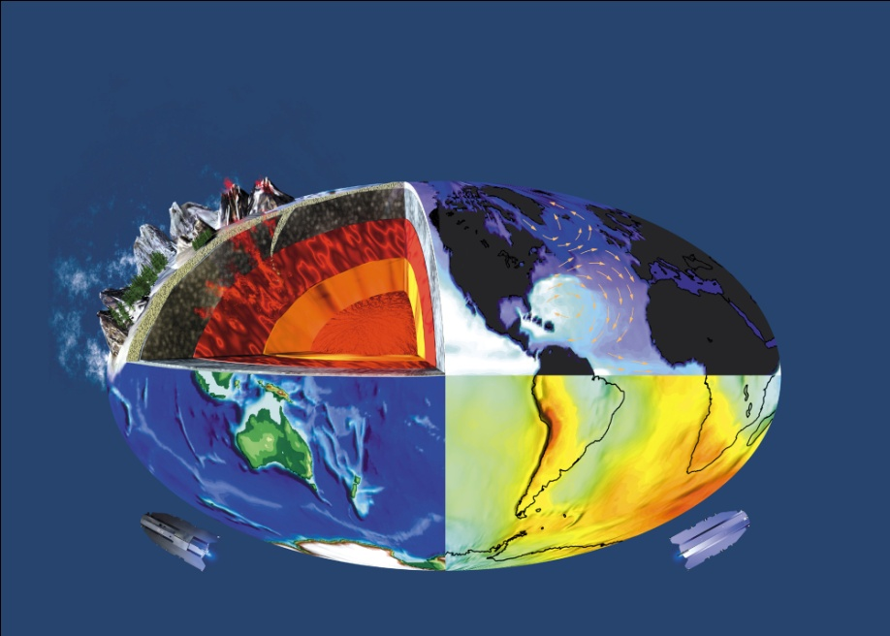
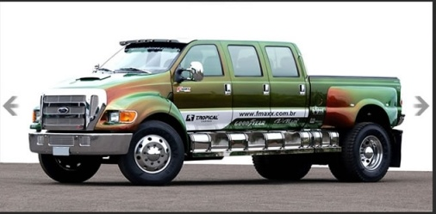
O que é um problema em Ciência do Sistema Terrestre?
Em que nível vai estar a emissão de GHG do Brasil, dado o padrão atual de consumo e o crescimento esperado da população e da economia?
Quais são os incentivos pessoais para reduzir o consumo individual?

Slide 24
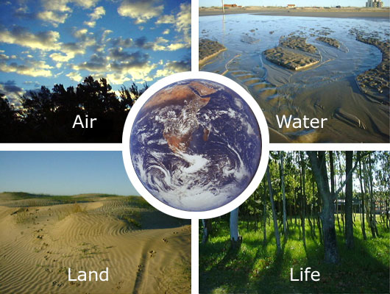
O que é um problema em Ciência do Sistema Terrestre?
Como as mudanças ambientais globais podem afetar a segurança alimentar?
Que adaptações na alimentação do semi-arido serão necessárias num cenário A2-IPCC?

Slide 25
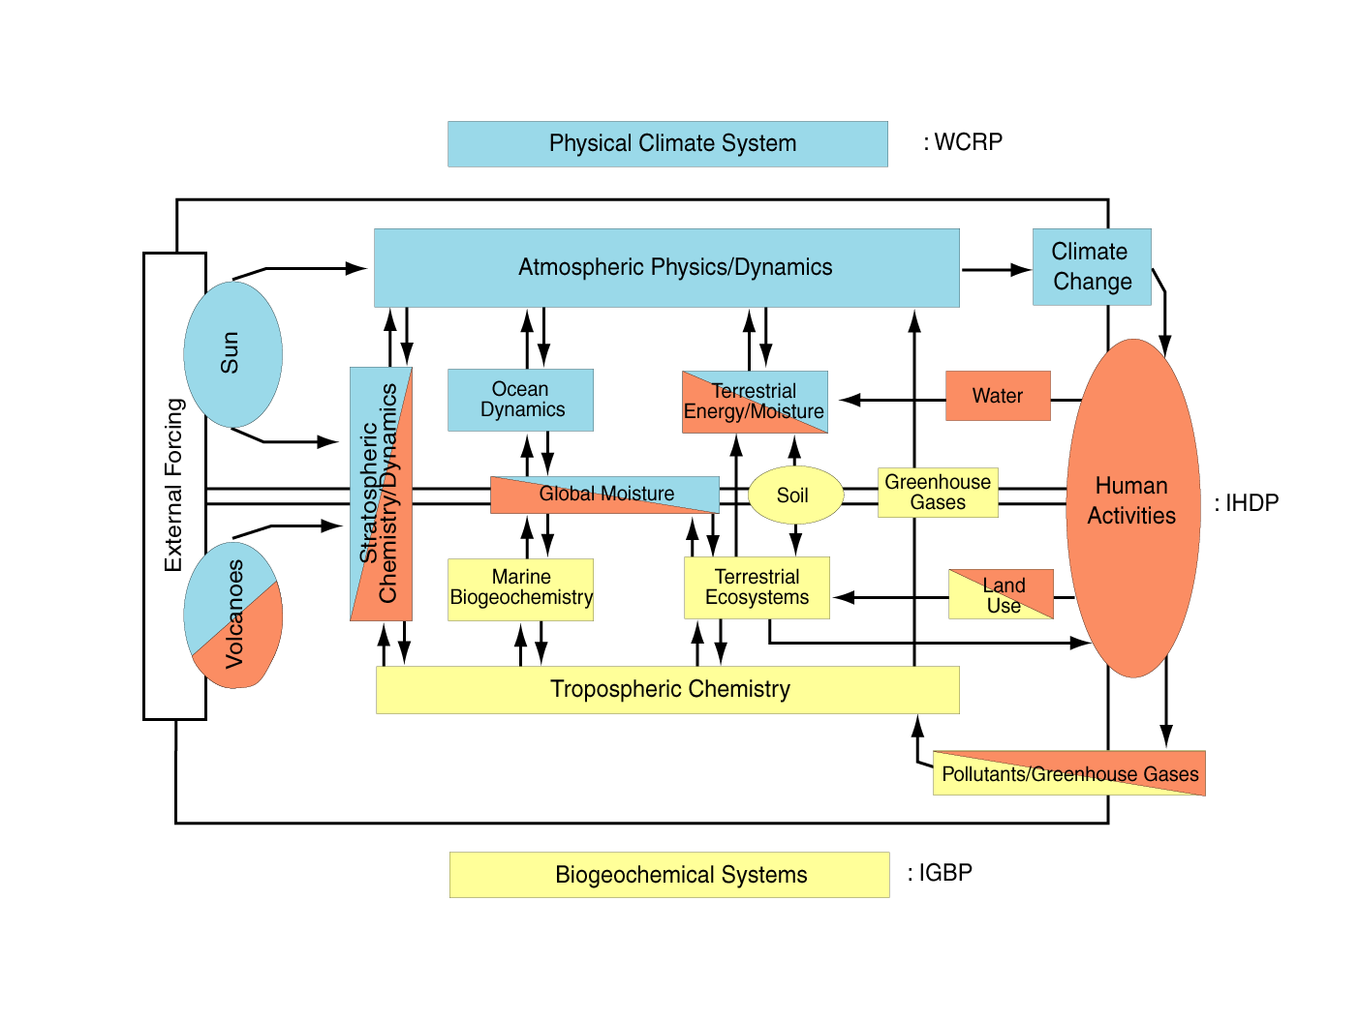
Organização de uma tese em Ciência do Sistema Terrestre
Introdução: problema (situa-lo no contexto da CST)
Hipótese (validação do modelo) – revisão bibliográfica (situa sua contribuição)
Experimento (survey, análise de dados secundários, rodar seu modelo em várias situações)
Resultados e conclusões (como sua tese avançou o conhecimento?)

Slide 26
Organização de uma tese em Ciência do Sistema Terrestre
Caveat emptor: Cuidado com os conceitos num mundo interdisciplinar (ex: vulnerabilidade x resiliência)

Slide 27
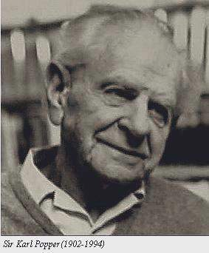
Siga o método científico!
O objetivo da Ciência é resolver problemas, e nos tornar menos ignorantes hoje que ontem

Slide 28
O princípio básico da pós-graduação
www.jamesyang.com
A tese é sua, o orientador apenas te mostra caminhos (e às vezes nem isso...)

Slide 29
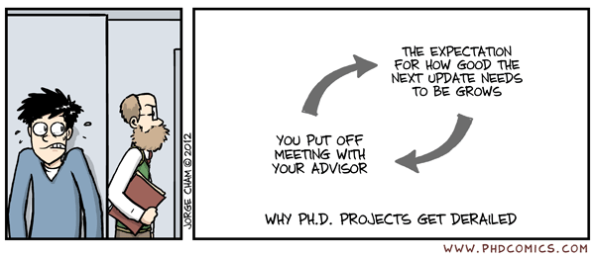
Como gerenciar seu orientador
Mantenha reuniões regulares com seu orientador (pelo menos uma vez por mês)

Slide 30
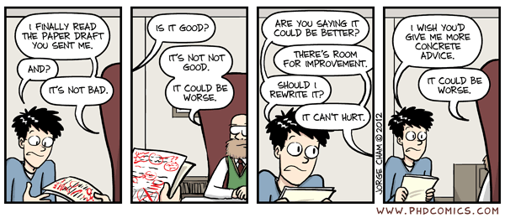
Prepare documentos para seu orientador
Os documentos são para você confirmar seu progresso, e não para receber elogios do orientador

Slide 31
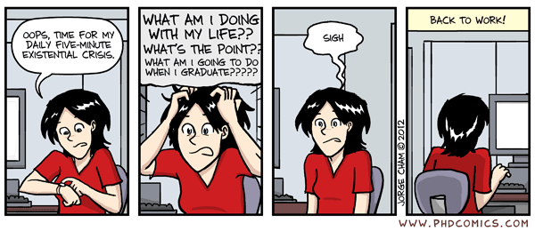
Como gerenciar sua ansiedade?

Slide 32
Metodologia de Pesquisa Científica Prof. Dr. Gilberto Câmara Aluno: Sérgio Souza Costa
Análise de Tese: ....
Tese da aluna .....

Slide 33
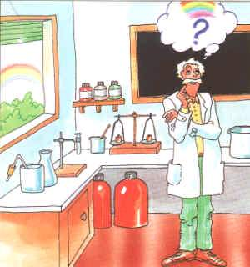
Existe algum problema científico?
Sim, a inexistência de uma metodologia para ...
Contudo, a pergunta científica não foi explicitamente expressa.
Notes:
Sim, a inexistência de uma metodologia (“receita de bolo”) que auxiliasse o programador na paralelização de um dado programa.
Sim, a inexistência de uma metodologia (“receita de bolo”) que auxiliasse o programador na paralelização de um dado programa.

Slide 34
Qual foi a hipótese do trabalho ?
Não foi apresentada nenhuma hipótese explicita no texto
Uma possível hipótese seria:
“Pode-se substituir ....”
Notes:
A autora não apresentou nenhuma hipótese explicita no texto. Uma possível hipótese seria:
Pode-se substituir o estudo do modelo matemático e dos metodos númericos por informações coletadas de especialista e ou comentários no programa.

Slide 35
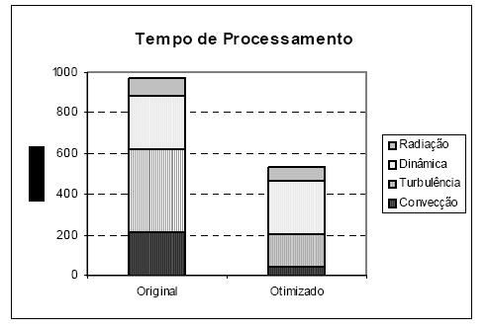
Existiu algum experimento para validação?
Sim, foi aplicada ao modelo...
Apresentaram-se os ganhos de desempenho em cada passo, bem como sua pertinência.
Notes:
Sim, a metodologia foi aplicada ao modelo regional de previsão de tempo Eta, em uma máquina vetorial e de memória compartilhada.
Mostrou-se o ganho de desempenho em cada passo da metodologia e analisou-se sua pertinência.
Uma reengenharia sempre tende a melhorar o desempenho.

Slide 36
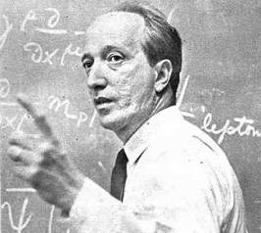
Existe alguma refutação ou confirmação ?
Considerado a hipótese estipulada, a autora faz a seguinte constatação: (...)

